Slide 1
２５年駅伝・ウォーキング活動 はじめました！

Slide 2
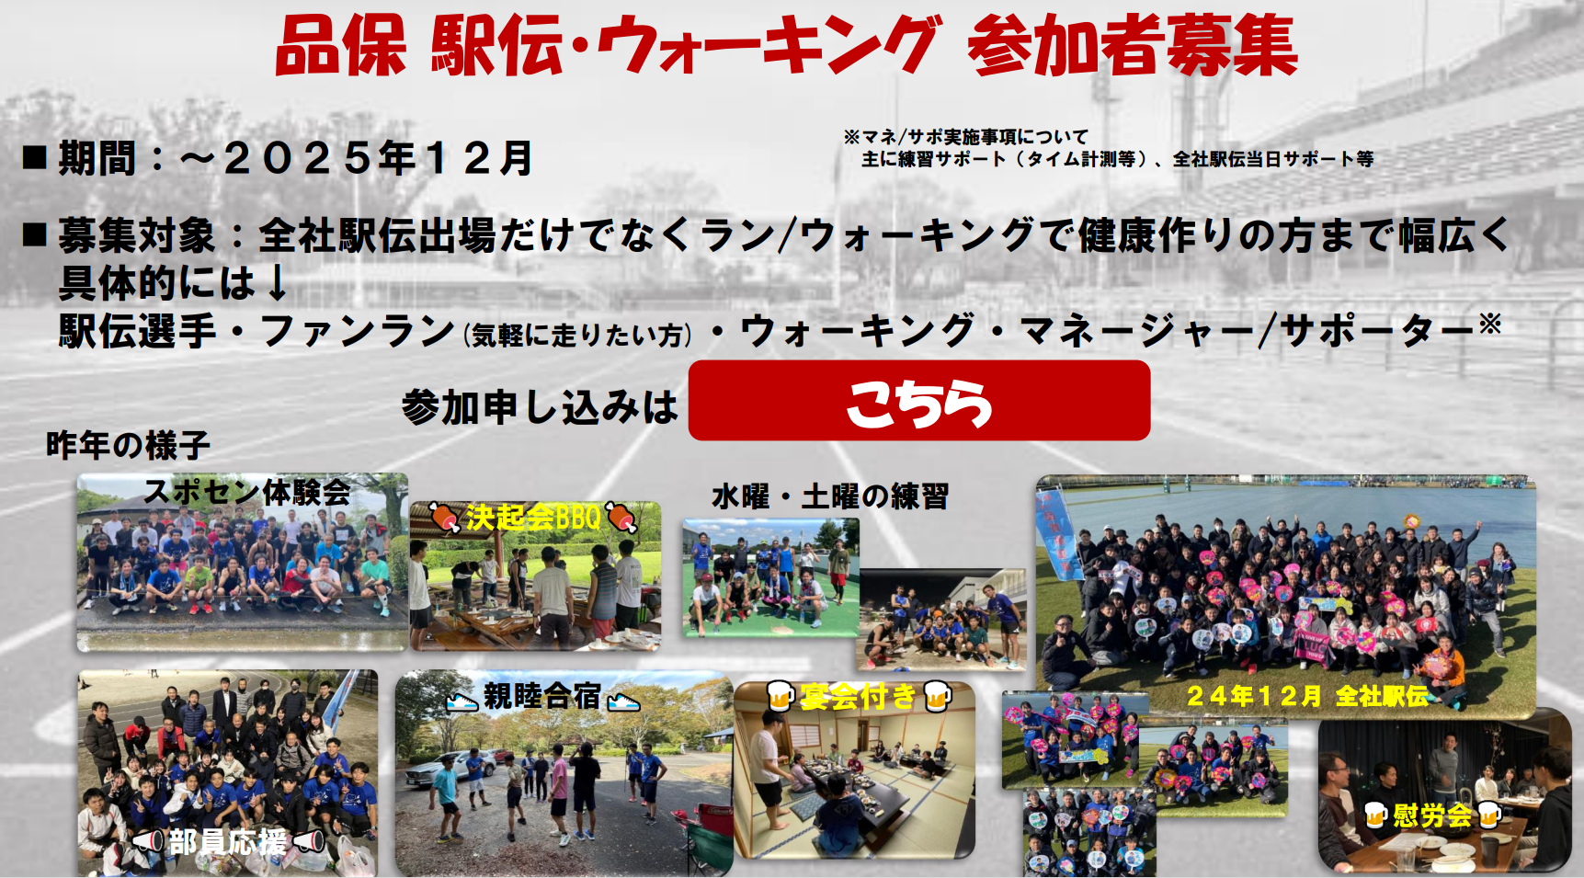
本年品保部親睦会活動について（駅伝・ウォーキングの位置づけ）
2025年度 部親睦会活動大日程（案）
イベント | 4月 | 5月 | 6月 | 7月 | 8月 | 9月 | 10月 | 11月 | 12月 | 1月 | 2月 | 3月 | 備考(’24年度実績)
HUREAI |  |  |  |  |  |  |  |  |  |  |  |  | ボッチャ、ソフト
夏行事 |  |  |  |  |  |  |  |  |  |  |  |  | ソフトバレ-
大納涼祭 |  |  |  |  |  |  |  |  |  |  |  |  | ビアガーデン
秋行事 |  |  |  |  |  |  |  |  |  |  |  |  | 本イベント、写真コンテスト
駅伝 |  |  |  |  |  |  |  |  |  |  |  |  | 駅伝
4/末頃K/O予定（ボッチャ？ソフト？）
準備
☆開催
準備
☆開催
準備
☆開催
準備
☆開催
新型コロナウィルスの影響で延期

Slide 3
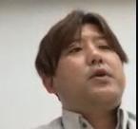
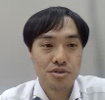
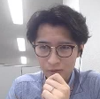
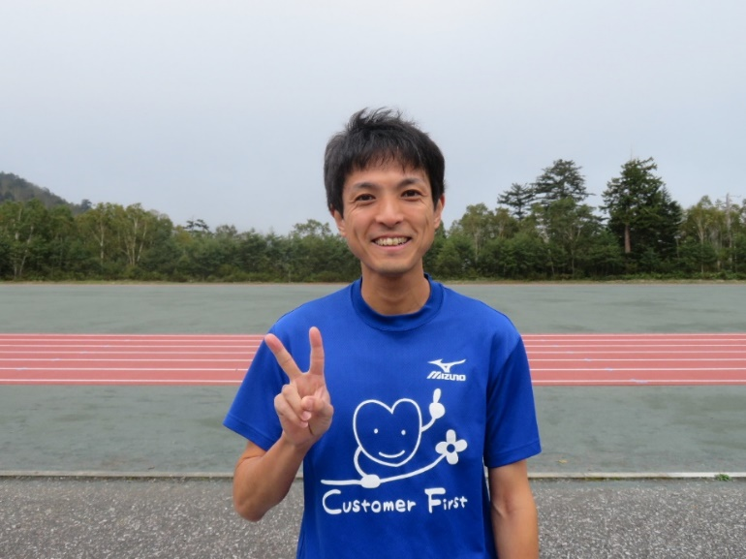
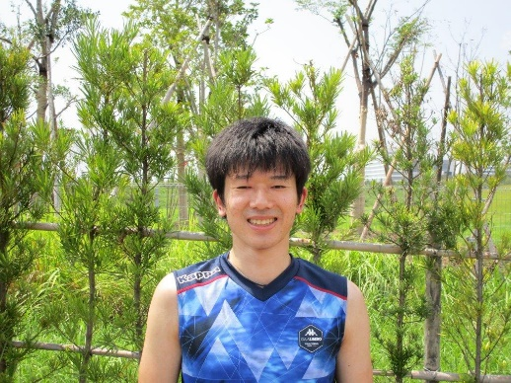
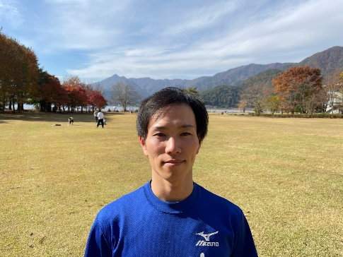
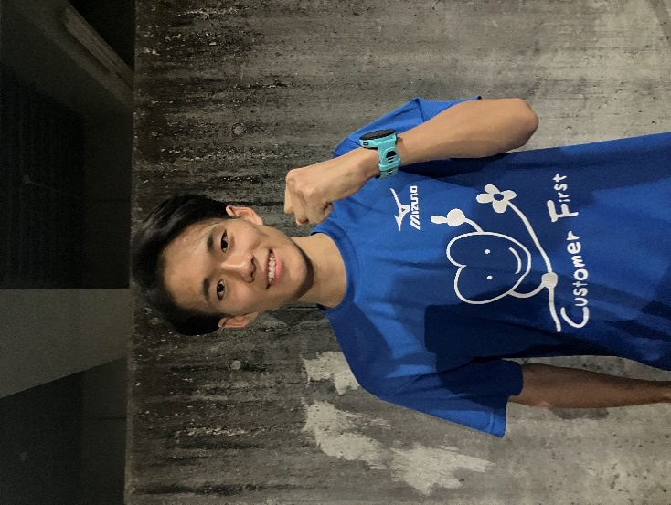
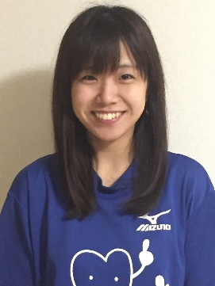
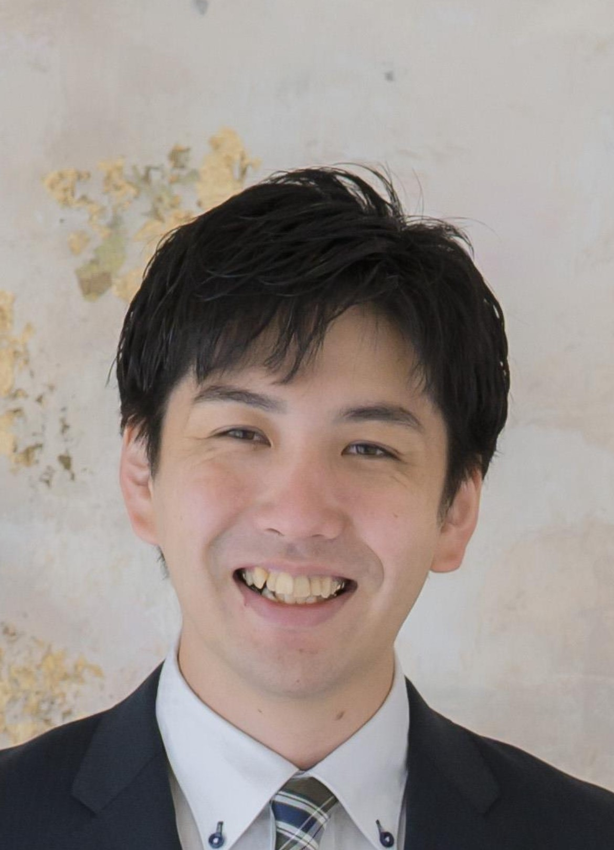
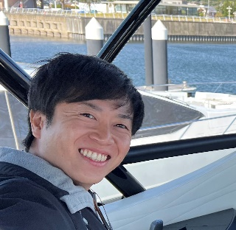
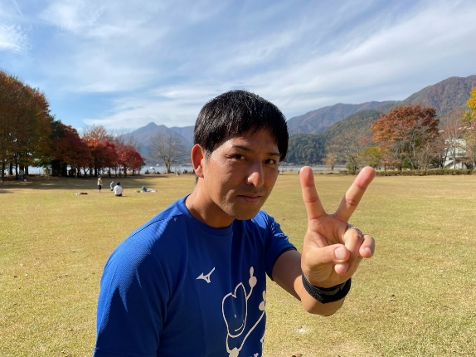
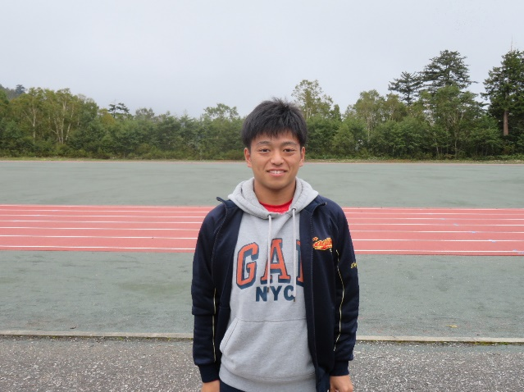
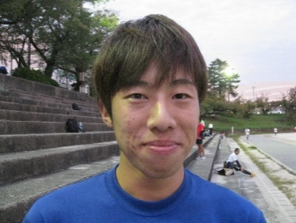
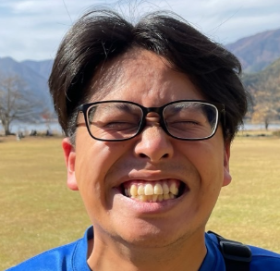
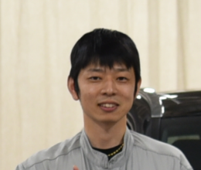

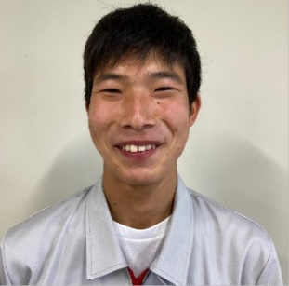
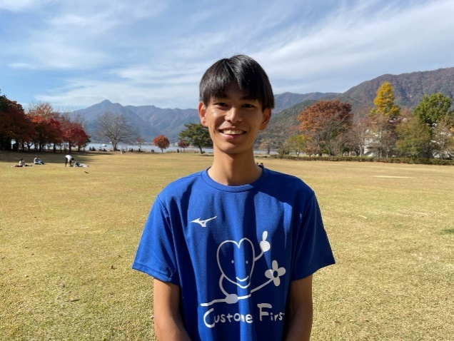
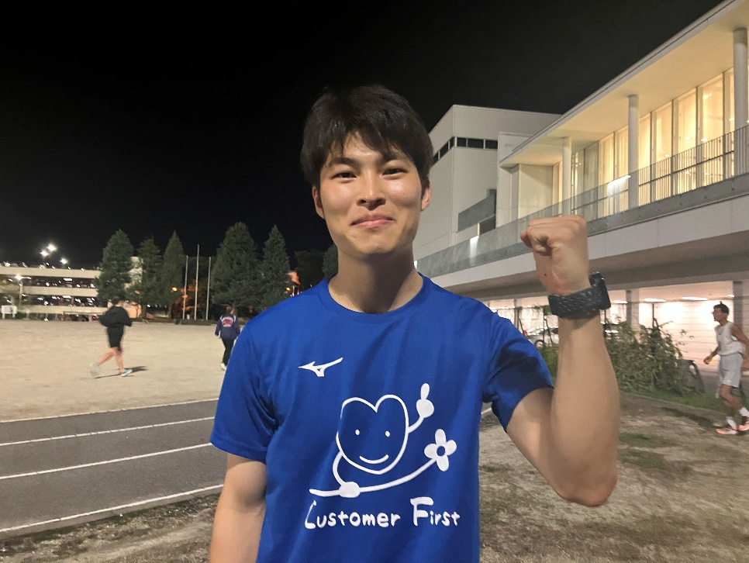
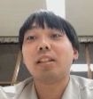
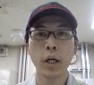
駅伝ウォーキング運営体制（幹事・選手代表）
活動企画運営サポート、
部員への宣伝勧誘、会計処理 等
活動全般企画運営
幹事
選手側代表
DQE 箕作隆弘
DQE 山形彰宏
KP 山口大貴
KG 和田龍太
(監督)
(幹事長)
(副部代表幹事)
(駅伝主幹事)
調プロ兼SW3 尾野貴広
(副監督)
932組 安芸優一
(Cap)
831組 源馬功大
(副Cap)
SW3 和田果歩
DQE 岩間健太
QZ2 平山恒輝
KP 寺田周平
(歩監督)
932組 杉岡俊斗
(女監督)
932組 中山拓弥
(大臣)
CE 葉京武
811組 内野卓哉
832組 鈴木恭哉
841組 坂尻雅
（予算備品）
821組 伊藤新太
（合宿/勧誘）
MQK 藤川泰成
（合宿/勧誘）
841組 野口拓己
921組 谷上将平

Slide 4
25年駅伝・ウォーキング登録人数
部門 | 25年登録者数 | 参考）24年
ランニング | 57 | 61
ウォーキング | 32 | 3
マネージャー | 8 | 5
幹事 | 10 | 10
合計 | 10７ | 79
ウォーキング大幅増！
ウォーキング参加者が増え昨年比大幅増！

Slide 5
駅伝・ウォーキング活動目的と本年スケジュール
目的 ：
・職場の仲間と一体感を感じながら交流を深めよう！
・運動不足を解消し、健康増進しよう！
 | ６月 | ７月 | ８月 | ９月 | １０月 | １１月 | １２月
スケジュール
☆決起会
(6/28)
☆合宿
☆全社大会＆慰労会
(12/7)
部員応援
リアル練習会(毎週 水・土)
是非応援にお越しいただきたく！
オンライン駅伝・ウォーキングイベント 等（随時頻繁に実施）
昨年新設）
走りたくない方でもウォーキングで参加可
１２月の大会を目標とし、練習会やオンラインイベントを軸に交流・体力強化

Slide 6
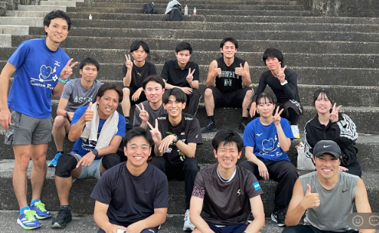
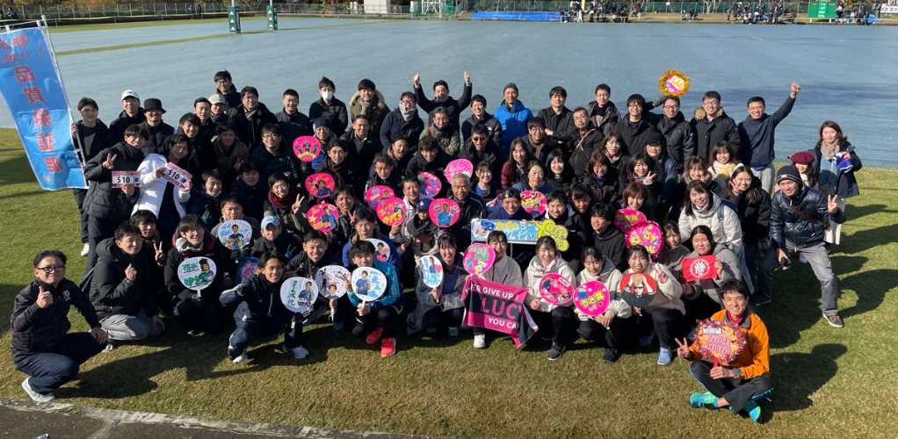
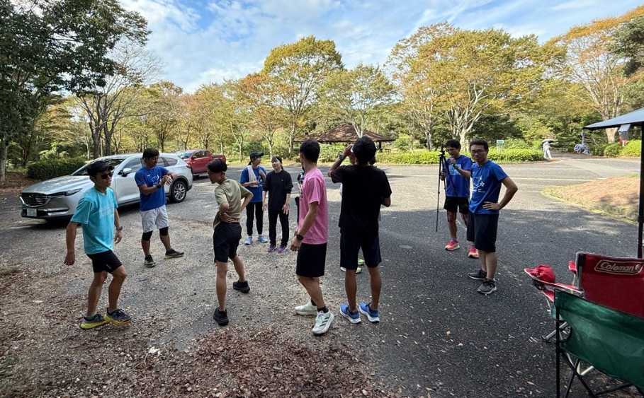
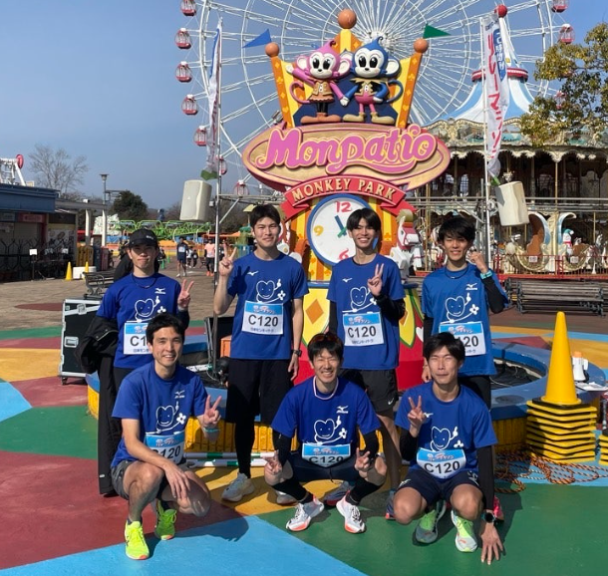
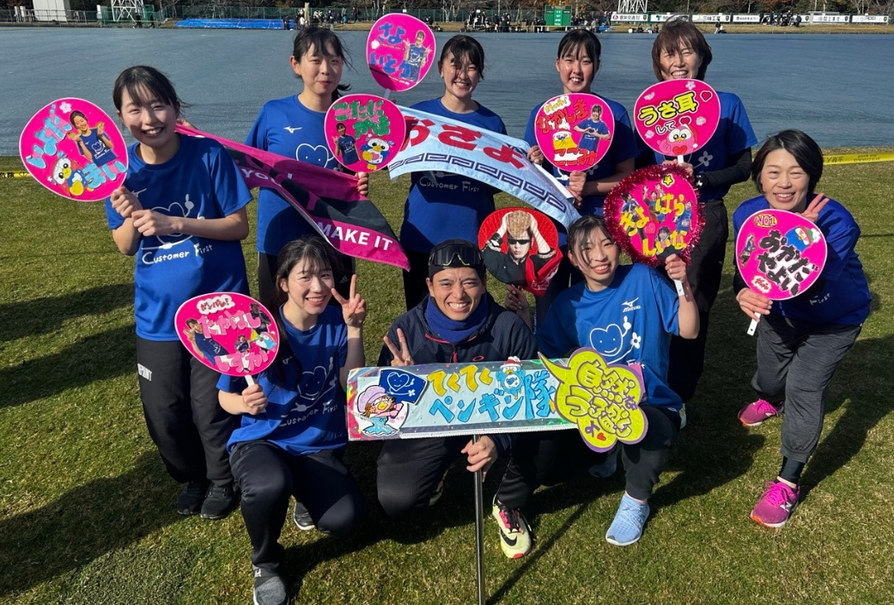
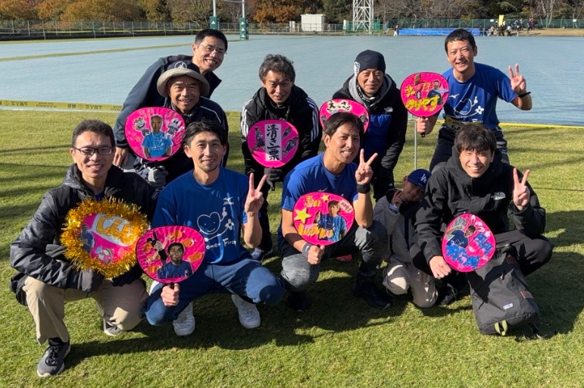
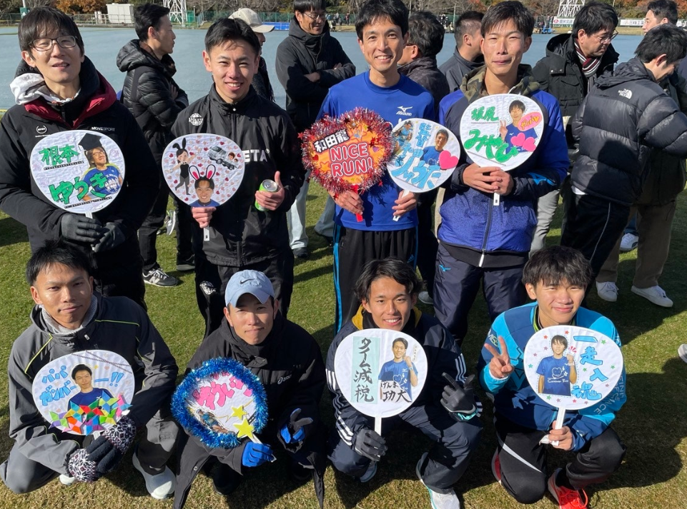
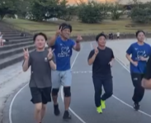
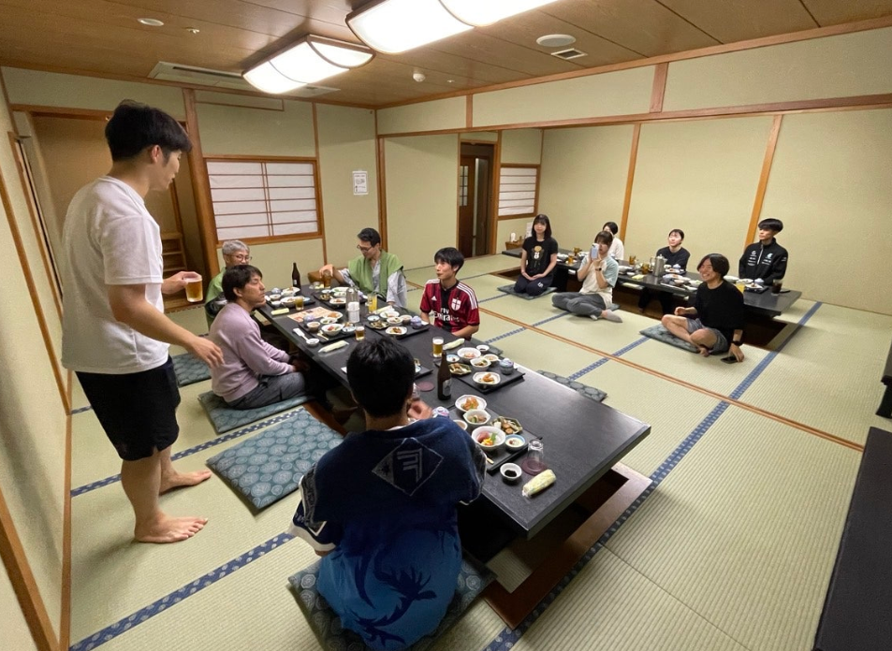
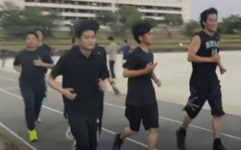
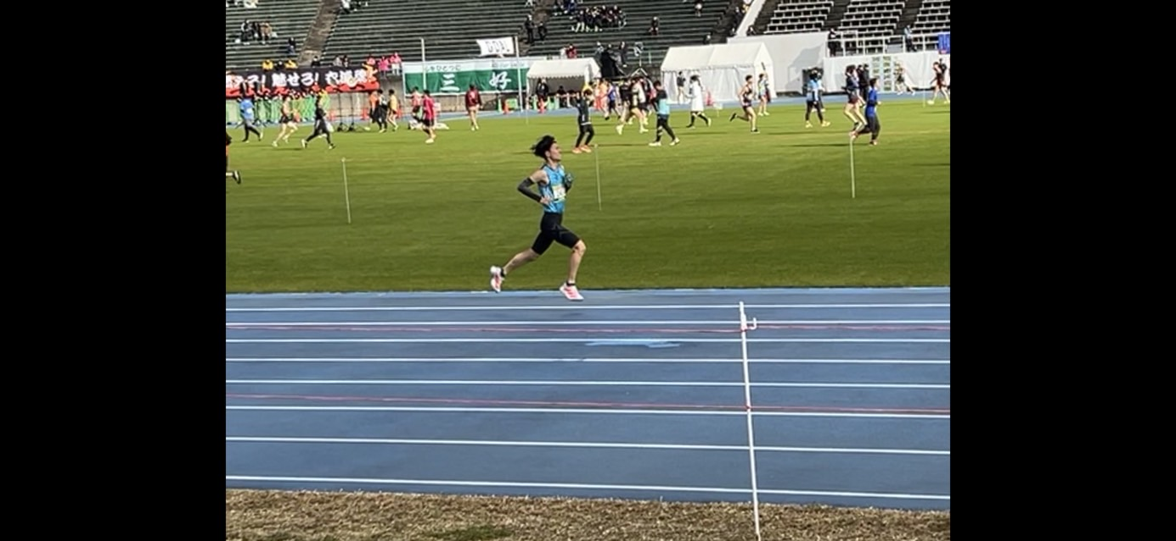
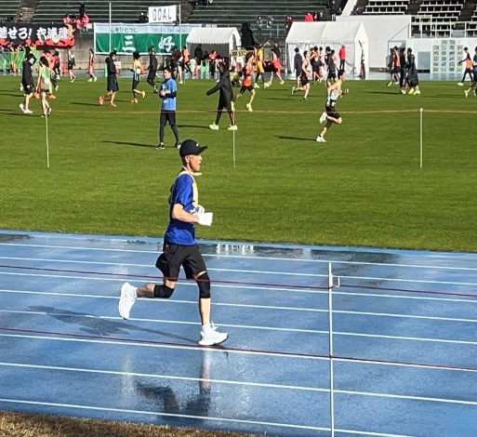
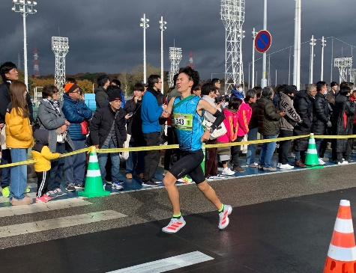
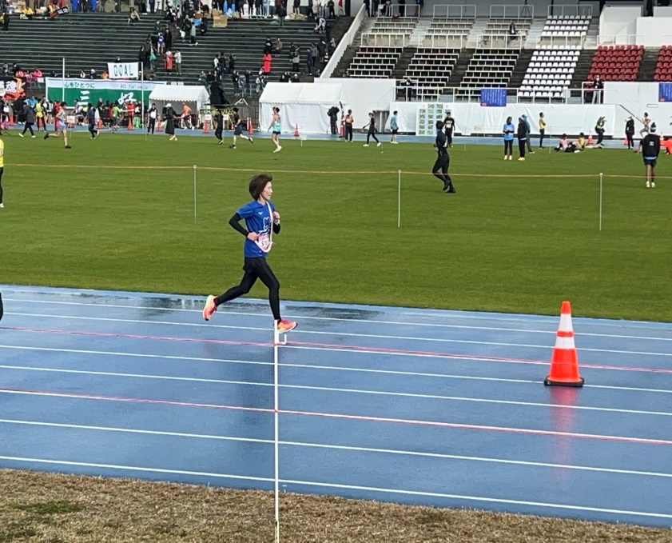
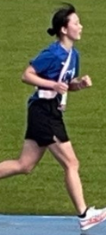
ランニング部門
練習会・合宿・市民大会・オンラインイベント等で交流しながら走力アップ！
練習会（本年1回目の様子）
合宿や市民大会
全社駅伝

Slide 7
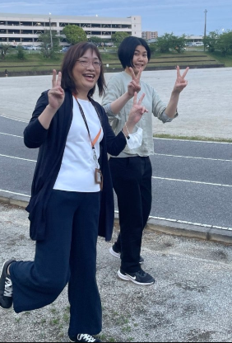
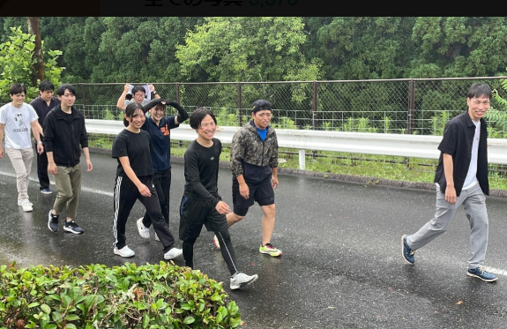
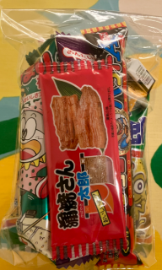
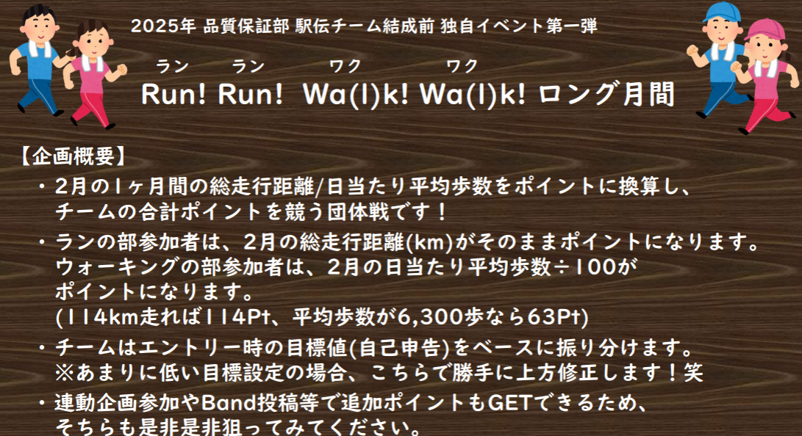

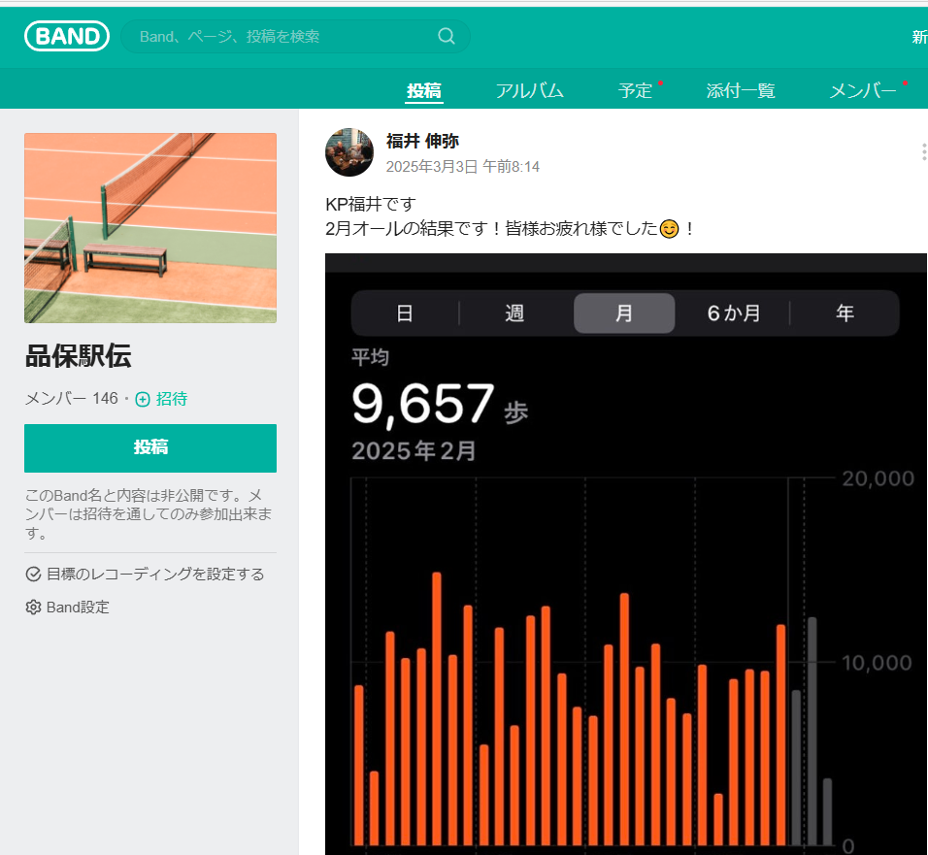
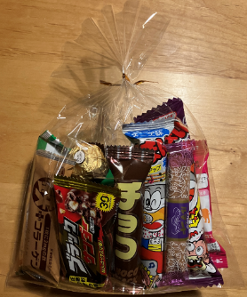
ウォーキング部門
ウォークイベント主催者
ランニングはちょっと・・・という方向け
練習会に参加して歩いたり、
オンラインで歩数を競いながら交流＆体力強化！
寺田歩（補）監督
オンラインイベントの流れ
↓練習会に来て歩いていただける方も
結果発表
＆プチ賞品ゲット！？
概要展開／参加者募集
歩く＆みんなと共有

Slide 8
近年の全社駅伝戦績
24年全社駅伝品保動画：
https://youtu.be/x5zgHQls4Bc
19年以降は出場無し
25年復活予定！
出場無し

Slide 9
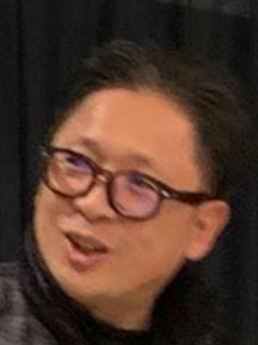
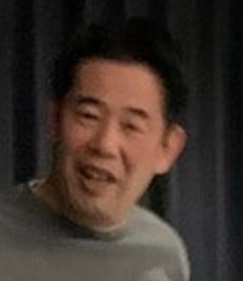

参考）2024年 全社駅伝優勝チームとのタイム差
６分２７秒の差！（1人あたり約４８秒！）
区 | 氏名 | 距離 | 区間ﾀｲﾑ
1区 | 黒肥地健琉 | 6.04 | 19:11
2区 | 源馬功大 | 2.85 | 8:42
3区 | 朝隈晃生 | 2.85 | 8:58
4区 | 根本祐希 | 2.85 | 10:27
5区 | 坂尻雅 | 2.85 | 10:19
6区 | 伊藤稜馬 | 2.85 | 10:09
7区 | 和田龍太 | 2.85 | 9:16
8区 | 安芸優一 | 2.89 | 9:09
合計 |  | 26.03 | 1:26:11
優勝チーム（品保との差）
18:31（40秒）
8:29(13秒)
8:37(21秒)
8:49(1分38秒)
9:02(1分17秒)
8:45(1分24秒)
8:40(36秒)
8:51(18秒)
合計 1:19:44 (6分27秒)
66⇒43⇒19位ときてるんだからこの傾き的には優勝いけるでしょ！
１日１人１秒ずつでいいから縮めればいいんだよ
Noと言えない雰囲気だ！

Slide 10
まだまだ参加可能です！
ご興味ある方はお近くの駅伝・ウォーキング幹事
OR 参加者へお声がけ下さい
＋
頑張っているメンバーの応援よろしくお願いします！

